Slide 1
Ηλικιωμένος στην ψηφιακή εποχή
-Υποστήριξη μαθημάτων- Ασφάλεια δεδομένων
Υλικό που παράγεται με την οικονομική υποστήριξη της Ευρωπαϊκής Ένωσης. Το περιεχόμενο αυτού του υλικού είναι αποκλειστική ευθύνη των συγγραφέων και ο Εθνικός Οργανισμός και η Ευρωπαϊκή Επιτροπή δεν είναι υπεύθυνη για τον τρόπο με τον οποίο θα χρησιμοποιηθεί το περιεχόμενο αυτών των πληροφοριών.
Erasmus+ Programme – Strategic Partnership
Project : 2021-2-RO01-KA210-ADU-000048477
Project Title: “Senior in digital era”

Slide 2
Ανακεφαλαίωση & Ερωτήσεις
Application:
We will build together
''Benefits Chart''
Υλικό που παράγεται με την οικονομική υποστήριξη της Ευρωπαϊκής Ένωσης. Το περιεχόμενο αυτού του υλικού είναι αποκλειστική ευθύνη των συγγραφέων και ο Εθνικός Οργανισμός και η Ευρωπαϊκή Επιτροπή δεν είναι υπεύθυνη για τον τρόπο με τον οποίο θα χρησιμοποιηθεί το περιεχόμενο αυτών των πληροφοριών.
Erasmus+ Programme – Strategic Partnership
Project : 2021-2-RO01-KA210-ADU-000048477
Project Title: “Senior in digital era”

Slide 3
Ηλεκτρονικές αγορές με ασφάλεια
Σφραγίδα και πιστοποιητικά επαλήθευσης Ελέγξτε τις κριτικές Έξοδα αποστολής και επιστροφές: Προέλευση καταστήματος
Υλικό που παράγεται με την οικονομική υποστήριξη της Ευρωπαϊκής Ένωσης. Το περιεχόμενο αυτού του υλικού είναι αποκλειστική ευθύνη των συγγραφέων και ο Εθνικός Οργανισμός και η Ευρωπαϊκή Επιτροπή δεν είναι υπεύθυνη για τον τρόπο με τον οποίο θα χρησιμοποιηθεί το περιεχόμενο αυτών των πληροφοριών.
Erasmus+ Programme – Strategic Partnership
Project : 2021-2-RO01-KA210-ADU-000048477
Project Title: “Senior in digital era”

Slide 4
Ηλεκτρονικές αγορές με ασφάλεια
Οι κριτικές μπορούν να αναγνωριστούν από υπερβολικά θετικές διατυπώσεις που ακούγονται σχεδόν προωθητικές ή από το γεγονός ότι πολλές θετικές κριτικές για ένα προϊόν έχουν γραφτεί σε έναν ιστότοπο σε πολύ σύντομο χρονικό διάστημα.
Υλικό που παράγεται με την οικονομική υποστήριξη της Ευρωπαϊκής Ένωσης. Το περιεχόμενο αυτού του υλικού είναι αποκλειστική ευθύνη των συγγραφέων και ο Εθνικός Οργανισμός και η Ευρωπαϊκή Επιτροπή δεν είναι υπεύθυνη για τον τρόπο με τον οποίο θα χρησιμοποιηθεί το περιεχόμενο αυτών των πληροφοριών.
Erasmus+ Programme – Strategic Partnership
Project : 2021-2-RO01-KA210-ADU-000048477
Project Title: “Senior in digital era”

Slide 5
Ηλεκτρονικές αγορές με ασφάλεια
Εφαρμογή Θα χωριστούμε σε 5 ομάδες. Θα αναλύσουμε από κοινού ασφαλείς και επικίνδυνες τοποθεσίες.
Υλικό που παράγεται με την οικονομική υποστήριξη της Ευρωπαϊκής Ένωσης. Το περιεχόμενο αυτού του υλικού είναι αποκλειστική ευθύνη των συγγραφέων και ο Εθνικός Οργανισμός και η Ευρωπαϊκή Επιτροπή δεν είναι υπεύθυνη για τον τρόπο με τον οποίο θα χρησιμοποιηθεί το περιεχόμενο αυτών των πληροφοριών.
Erasmus+ Programme – Strategic Partnership
Project : 2021-2-RO01-KA210-ADU-000048477
Project Title: “Senior in digital era”

Slide 6
Online shopping
-safe payment methods-
Αγορά με καθυστέρηση πληρωμής Αντικαταβολή Ηλεκτρονική πληρωμή με πιστωτική κάρτα Πληρωμή με PayPal Πληρωμή με προπληρωμένη κάρτα
Υλικό που παράγεται με την οικονομική υποστήριξη της Ευρωπαϊκής Ένωσης. Το περιεχόμενο αυτού του υλικού είναι αποκλειστική ευθύνη των συγγραφέων και ο Εθνικός Οργανισμός και η Ευρωπαϊκή Επιτροπή δεν είναι υπεύθυνη για τον τρόπο με τον οποίο θα χρησιμοποιηθεί το περιεχόμενο αυτών των πληροφοριών.
Erasmus+ Programme – Strategic Partnership
Project : 2021-2-RO01-KA210-ADU-000048477
Project Title: “Senior in digital era”

Slide 7
Ηλεκτρονικές αγορές -ασφαλείς τρόποι πληρωμής-
Εφαρμογή Θα ομαδοποιηθούμε σε 5 ομάδες. Θα συζητήσουμε τους κινδύνους και τα οφέλη κάθε μεθόδου.
Υλικό που παράγεται με την οικονομική υποστήριξη της Ευρωπαϊκής Ένωσης. Το περιεχόμενο αυτού του υλικού είναι αποκλειστική ευθύνη των συγγραφέων και ο Εθνικός Οργανισμός και η Ευρωπαϊκή Επιτροπή δεν είναι υπεύθυνη για τον τρόπο με τον οποίο θα χρησιμοποιηθεί το περιεχόμενο αυτών των πληροφοριών.
Erasmus+ Programme – Strategic Partnership
Project : 2021-2-RO01-KA210-ADU-000048477
Project Title: “Senior in digital era”

Slide 8
Κράτηση ταξιδιού ακίνδυνα
Η διαφήμιση δίνει πλήρεις λεπτομέρειες για το ταξίδι
ΤΑΞΙΔΙΩΤΙΚΟΣ ΠΡΑΚΤΟΡΑΣ
Υλικό που παράγεται με την οικονομική υποστήριξη της Ευρωπαϊκής Ένωσης. Το περιεχόμενο αυτού του υλικού είναι αποκλειστική ευθύνη των συγγραφέων και ο Εθνικός Οργανισμός και η Ευρωπαϊκή Επιτροπή δεν είναι υπεύθυνη για τον τρόπο με τον οποίο θα χρησιμοποιηθεί το περιεχόμενο αυτών των πληροφοριών.
Erasmus+ Programme – Strategic Partnership
Project : 2021-2-RO01-KA210-ADU-000048477
Project Title: “Senior in digital era”

Slide 9
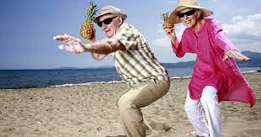
Κράτηση ταξιδιού ακίνδυνα
Υλικό που παράγεται με την οικονομική υποστήριξη της Ευρωπαϊκής Ένωσης. Το περιεχόμενο αυτού του υλικού είναι αποκλειστική ευθύνη των συγγραφέων και ο Εθνικός Οργανισμός και η Ευρωπαϊκή Επιτροπή δεν είναι υπεύθυνη για τον τρόπο με τον οποίο θα χρησιμοποιηθεί το περιεχόμενο αυτών των πληροφοριών.
Erasmus+ Programme – Strategic Partnership
Project : 2021-2-RO01-KA210-ADU-000048477
Project Title: “Senior in digital era”

Slide 10
Τραπεζικές υπηρεσίες στο σπίτι
διαχείριση λογαριασμού μέσω διαδικτύου
HOMEBANKING
Υπάρχουν διαθέσιμα επιλογές για επαφή με τραπεζικούς συμβούλους ή γραμμές βοήθειας
πρόσβαση μέσω smartphone
ή tablet
24 hours a day
Υλικό που παράγεται με την οικονομική υποστήριξη της Ευρωπαϊκής Ένωσης. Το περιεχόμενο αυτού του υλικού είναι αποκλειστική ευθύνη των συγγραφέων και ο Εθνικός Οργανισμός και η Ευρωπαϊκή Επιτροπή δεν είναι υπεύθυνη για τον τρόπο με τον οποίο θα χρησιμοποιηθεί το περιεχόμενο αυτών των πληροφοριών.
Erasmus+ Programme – Strategic Partnership
Project : 2021-2-RO01-KA210-ADU-000048477
Project Title: “Senior in digital era”

Slide 11
Τραπεζικές υπηρεσίες στο σπίτι
Εφαρμογή Ομίλησε σε 5 ομάδες. Θα συζητήσουμε τα πλεονεκτήματα και τους κινδύνους σχετικά με την οικιακή τραπεζική. * Σε κάθε ομάδα θα υπάρχουν 3 άτομα*
Υλικό που παράγεται με την οικονομική υποστήριξη της Ευρωπαϊκής Ένωσης. Το περιεχόμενο αυτού του υλικού είναι αποκλειστική ευθύνη των συγγραφέων και ο Εθνικός Οργανισμός και η Ευρωπαϊκή Επιτροπή δεν είναι υπεύθυνη για τον τρόπο με τον οποίο θα χρησιμοποιηθεί το περιεχόμενο αυτών των πληροφοριών.
Erasmus+ Programme – Strategic Partnership
Project : 2021-2-RO01-KA210-ADU-000048477
Project Title: “Senior in digital era”

Slide 12
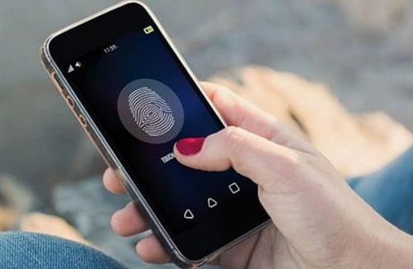
Ασφάλεια έξυπνων τηλεφώνων
Κωδικός PIN για την κάρτα SIM
Ορισμός κλειδώματος οθόνης
Έλεγχος για ενημερώσεις
Να μην ανοίγουν σύνδεσμοι
Υλικό που παράγεται με την οικονομική υποστήριξη της Ευρωπαϊκής Ένωσης. Το περιεχόμενο αυτού του υλικού είναι αποκλειστική ευθύνη των συγγραφέων και ο Εθνικός Οργανισμός και η Ευρωπαϊκή Επιτροπή δεν είναι υπεύθυνη για τον τρόπο με τον οποίο θα χρησιμοποιηθεί το περιεχόμενο αυτών των πληροφοριών.
Erasmus+ Programme – Strategic Partnership
Project : 2021-2-RO01-KA210-ADU-000048477
Project Title: “Senior in digital era”

Slide 13
Συμβουλές για ασφαλή πλοήγηση στο διαδίκτυο
ΓΕΝΙΚΕΣ ΟΔΗΓΙΕΣ
Αποδοτικός Κωδικούς Πρόσβασης
https-http
Προστατέψτε το οικιακό σας δίκτυο Να μην γίνεται λήψη αρχείων και άγνωστων συνημμένων
Υλικό που παράγεται με την οικονομική υποστήριξη της Ευρωπαϊκής Ένωσης. Το περιεχόμενο αυτού του υλικού είναι αποκλειστική ευθύνη των συγγραφέων και ο Εθνικός Οργανισμός και η Ευρωπαϊκή Επιτροπή δεν είναι υπεύθυνη για τον τρόπο με τον οποίο θα χρησιμοποιηθεί το περιεχόμενο αυτών των πληροφοριών.
Erasmus+ Programme – Strategic Partnership
Project : 2021-2-RO01-KA210-ADU-000048477
Project Title: “Senior in digital era”

Slide 14
Προστασία του λογαριασμού ηλεκτρονικού ταχυδρομείου, του απορρήτου και του απορρήτου σας προσωπικά δεδομένα σχετικά με κοινωνικά δίκτυα
Υλικό που παράγεται με την οικονομική υποστήριξη της Ευρωπαϊκής Ένωσης. Το περιεχόμενο αυτού του υλικού είναι αποκλειστική ευθύνη των συγγραφέων και ο Εθνικός Οργανισμός και η Ευρωπαϊκή Επιτροπή δεν είναι υπεύθυνη για τον τρόπο με τον οποίο θα χρησιμοποιηθεί το περιεχόμενο αυτών των πληροφοριών.
Erasmus+ Programme – Strategic Partnership
Project : 2021-2-RO01-KA210-ADU-000048477
Project Title: “Senior in digital era”

Slide 15
ΚΩΔΙΚΟΙ ΑΠΟΛΟΓΙΣΜΟΥ ΑΣΦΑΛΕΙΑΣ
Οι κωδικοί πρόσβασης πρέπει να είναι όσο το δυνατόν πιο ασφαλείς: EX: Ονομάζομαι Ιωάννα και έχω 2 κόρες! Λέξη: MniIoah2d!
This Photo by Unknown Author is licensed under CC BY-SA
Υλικό που παράγεται με την οικονομική υποστήριξη της Ευρωπαϊκής Ένωσης. Το περιεχόμενο αυτού του υλικού είναι αποκλειστική ευθύνη των συγγραφέων και ο Εθνικός Οργανισμός και η Ευρωπαϊκή Επιτροπή δεν είναι υπεύθυνη για τον τρόπο με τον οποίο θα χρησιμοποιηθεί το περιεχόμενο αυτών των πληροφοριών.
Erasmus+ Programme – Strategic Partnership
Project : 2021-2-RO01-KA210-ADU-000048477
Project Title: “Senior in digital era”

Slide 16
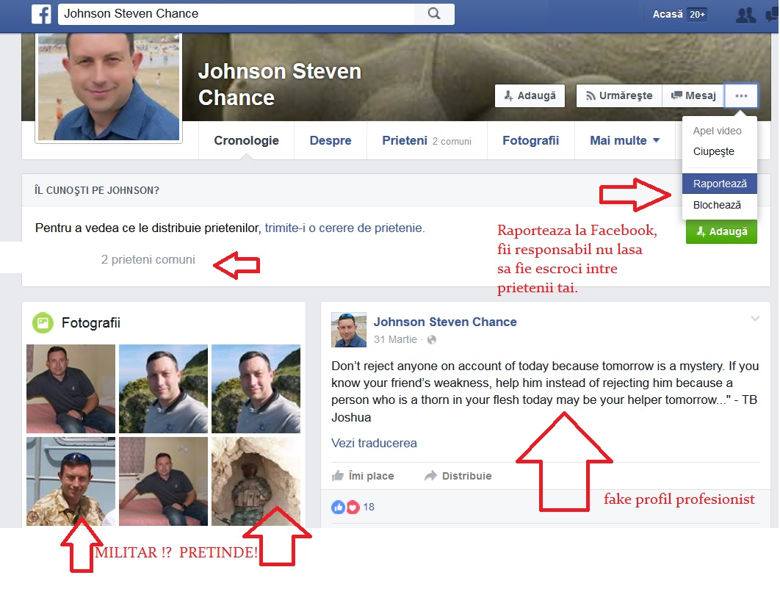
ΠΛΑΣΤΑ ΠΡΟΦΙΛ ΤΑΥΤΟΤΗΤΑΣ
1. Πολύ λίγες εικόνες προφίλ 1-3 ψεύτικο λογαριασμό 2.Οι εικόνες δεν μοιάζουν πολύ μεταξύ τους ή είναι εικόνες με γυαλιά ηλίου ή θολές εικόνες. 3. Φωτογραφίες στρατιωτικών και στρατιωτών, ειδικά από το εξωτερικό. 4. Πολύ λίγοι φίλοι 26-90, ψεύτικο προφίλ 5.Λίγες αλληλεπιδράσεις, σχόλια στη σελίδα. 6. Υπάρχουν σχόλια αλλά μόνο σε εικόνες με σεξουαλικό περιεχόμενο σε γυναικεία προφίλ. 7.Θηλυκά, πολύ διακοσμητικά κορίτσια σε προκλητικές πόζες μπορεί να σημαίνει ένα ψεύτικο προφίλ. 8. Δημοσιεύσεις μικρές, μόνο εικόνες με λουλούδια, εισαγωγικά, συνδέσμους. 9. Μην απαντήσετε στην ερώτηση Γεια σας ποιος είστε;! Πώς γνωριζόμαστε. 10. Δεν έχετε πολλούς κοινούς φίλους.
Υλικό που παράγεται με την οικονομική υποστήριξη της Ευρωπαϊκής Ένωσης. Το περιεχόμενο αυτού του υλικού είναι αποκλειστική ευθύνη των συγγραφέων και ο Εθνικός Οργανισμός και η Ευρωπαϊκή Επιτροπή δεν είναι υπεύθυνη για τον τρόπο με τον οποίο θα χρησιμοποιηθεί το περιεχόμενο αυτών των πληροφοριών.
Erasmus+ Programme – Strategic Partnership
Project : 2021-2-RO01-KA210-ADU-000048477
Project Title: “Senior in digital era”

Slide 17
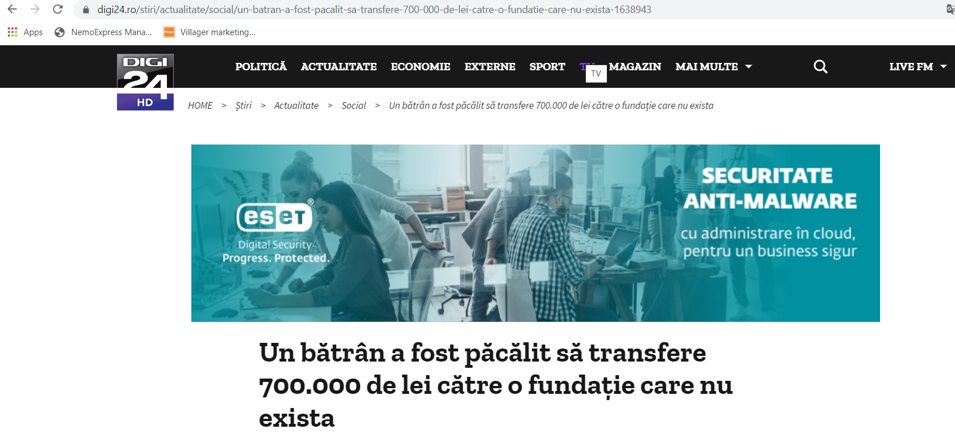
ΕΞΑΠΑΤΗΣΗ ΣΤΟ ΔΙΑΔΙΚΤΥΟ
Υλικό που παράγεται με την οικονομική υποστήριξη της Ευρωπαϊκής Ένωσης. Το περιεχόμενο αυτού του υλικού είναι αποκλειστική ευθύνη των συγγραφέων και ο Εθνικός Οργανισμός και η Ευρωπαϊκή Επιτροπή δεν είναι υπεύθυνη για τον τρόπο με τον οποίο θα χρησιμοποιηθεί το περιεχόμενο αυτών των πληροφοριών.
Erasmus+ Programme – Strategic Partnership
Project : 2021-2-RO01-KA210-ADU-000048477
Project Title: “Senior in digital era”

Slide 18
ΠΡΟΣΩΠΙΚΑ ΣΤΟΙΧΕΙΑ
Καμια Δημοσιευση / Καμια Προσφορα Τους Στο Τηλεφωνο:
-οικογενειακές πληροφορίες -ιστορίες από το παρελθόν σας -διεύθυνση όπου μπορείτε να επικοινωνήσετε μαζί σας -τραπεζικά στοιχεία -τις φωτογραφίες του ταξιδιού σας -δεδομένα από την ταυτότητά σας -οποιαδήποτε μορφή προσωπικών δεδομένων που έχουν άλλα άτομα μπορεί να επωφεληθεί από
Υλικό που παράγεται με την οικονομική υποστήριξη της Ευρωπαϊκής Ένωσης. Το περιεχόμενο αυτού του υλικού είναι αποκλειστική ευθύνη των συγγραφέων και ο Εθνικός Οργανισμός και η Ευρωπαϊκή Επιτροπή δεν είναι υπεύθυνη για τον τρόπο με τον οποίο θα χρησιμοποιηθεί το περιεχόμενο αυτών των πληροφοριών.
Erasmus+ Programme – Strategic Partnership
Project : 2021-2-RO01-KA210-ADU-000048477
Project Title: “Senior in digital era”

Slide 19
ΠΛΑΣΤΕΣ ΑΝΑΡΤΗΣΕΙΣ
Αίτηση & αναθεώρηση Θα ομαδοποιηθούμε σε 5 ομάδες. Κάθε ομάδα θα αναλύσει ψεύτικα προφίλ ταυτότητας.
KEEP IN MIND
Υλικό που παράγεται με την οικονομική υποστήριξη της Ευρωπαϊκής Ένωσης. Το περιεχόμενο αυτού του υλικού είναι αποκλειστική ευθύνη των συγγραφέων και ο Εθνικός Οργανισμός και η Ευρωπαϊκή Επιτροπή δεν είναι υπεύθυνη για τον τρόπο με τον οποίο θα χρησιμοποιηθεί το περιεχόμενο αυτών των πληροφοριών.
Erasmus+ Programme – Strategic Partnership
Project : 2021-2-RO01-KA210-ADU-000048477
Project Title: “Senior in digital era”

Slide 20
ΠΛΑΣΤΕΣ ΑΝΑΡΤΗΣΕΙΣ
ΜΗΝ πιστεύετε όλα όσα διαβάζετε στο διαδίκτυο! -ελέγξτε τις αναρτήσεις σε πολλούς ιστότοπους. Προσέξτε για ιστότοπους με ασφαλή έκδοση HTTP, HTTPS -αναζητήστε πληροφορίες σε εξειδικευμένους ιστότοπους -αποφύγετε τη λήψη πληροφοριών από άτομα που δεν είναι εξειδικευμένα -αποφύγετε την αγορά από ιστότοπους που δεν είναι πλήρεις -πριν αγοράσετε κάτι ζητήστε πληροφορίες ζητήστε τη γνώμη συγγενών ή φροντιστών στο διαδίκτυο -μην ζητάτε θεραπείες χωρίς να συζητήσετε με κάποιον ειδικό
Υλικό που παράγεται με την οικονομική υποστήριξη της Ευρωπαϊκής Ένωσης. Το περιεχόμενο αυτού του υλικού είναι αποκλειστική ευθύνη των συγγραφέων και ο Εθνικός Οργανισμός και η Ευρωπαϊκή Επιτροπή δεν είναι υπεύθυνη για τον τρόπο με τον οποίο θα χρησιμοποιηθεί το περιεχόμενο αυτών των πληροφοριών.
Erasmus+ Programme – Strategic Partnership
Project : 2021-2-RO01-KA210-ADU-000048477
Project Title: “Senior in digital era”

Slide 21
https://www.youtube.com/watch?v=t1hMBnIMt5I
Υλικό που παράγεται με την οικονομική υποστήριξη της Ευρωπαϊκής Ένωσης. Το περιεχόμενο αυτού του υλικού είναι αποκλειστική ευθύνη των συγγραφέων και ο Εθνικός Οργανισμός και η Ευρωπαϊκή Επιτροπή δεν είναι υπεύθυνη για τον τρόπο με τον οποίο θα χρησιμοποιηθεί το περιεχόμενο αυτών των πληροφοριών.
Erasmus+ Programme – Strategic Partnership
Project : 2021-2-RO01-KA210-ADU-000048477
Project Title: “Senior in digital era”

Slide 22
ΙΣΤΟΛΌΓΙΟ
Το Μήνυμά Σας Προς Τις Γενιές Είναι ....
Υλικό που παράγεται με την οικονομική υποστήριξη της Ευρωπαϊκής Ένωσης. Το περιεχόμενο αυτού του υλικού είναι αποκλειστική ευθύνη των συγγραφέων και ο Εθνικός Οργανισμός και η Ευρωπαϊκή Επιτροπή δεν είναι υπεύθυνη για τον τρόπο με τον οποίο θα χρησιμοποιηθεί το περιεχόμενο αυτών των πληροφοριών.
Erasmus+ Programme – Strategic Partnership
Project : 2021-2-RO01-KA210-ADU-000048477
Project Title: “Senior in digital era”

Slide 23
ΣΑΣ ΕΥΧΑΡΙΣΤΟΥΜΕ ΓΙΑ ΤΗΝ ΠΡΟΣΟΧΗ ΣΑΣ!
Υλικό που παράγεται με την οικονομική υποστήριξη της Ευρωπαϊκής Ένωσης. Το περιεχόμενο αυτού του υλικού είναι αποκλειστική ευθύνη των συγγραφέων και ο Εθνικός Οργανισμός και η Ευρωπαϊκή Επιτροπή δεν είναι υπεύθυνη για τον τρόπο με τον οποίο θα χρησιμοποιηθεί το περιεχόμενο αυτών των πληροφοριών.
Erasmus+ Programme – Strategic Partnership
Project : 2021-2-RO01-KA210-ADU-000048477
Project Title: “Senior in digital era”

